Slide 1


VLM-Conditioned Restoration Energy for All-in-One Image Restoration
面向 All-in-One Image Restoration 的
VLM-Conditioned Restoration Energy
从 Frozen FLUX.2 / Restormer Proposal
到可评价、可修正的 Restoration Process
创新点研究方案汇报
研究方案 · 所述方法与预期结果均尚未实验验证
VLM-Conditioned Restoration Energy · 创新点研究方案汇报 · 2026
1

Slide 2
项目指标已经达标，但仍缺少论文级方法创新
Singleton · 当前开发集结果
PSNR 28.714078 LPIPS 0.141957
single degradation
Double · 当前开发集结果
PSNR 24.321537 LPIPS 0.192313
double degradation
现状判断
“VLM routing + restoration experts” 已有大量相关工作，仅有指标与工程集成，无法自动形成论文创新点。
• 当前 FLUX.2 / Restormer 系统已在 single 与 double degradation 上取得较好结果。
• 指标达标证明系统有效，但不构成方法层面的论文贡献。
• 需要从现有系统的具体失败出发，提出可被实验验证的新建模方法。
研究重点从“继续堆指标”转向：
现有系统为什么无法判断和修正自己的 restoration output？
VLM-Conditioned Restoration Energy · 创新点研究方案汇报 · 2026
2

Slide 3
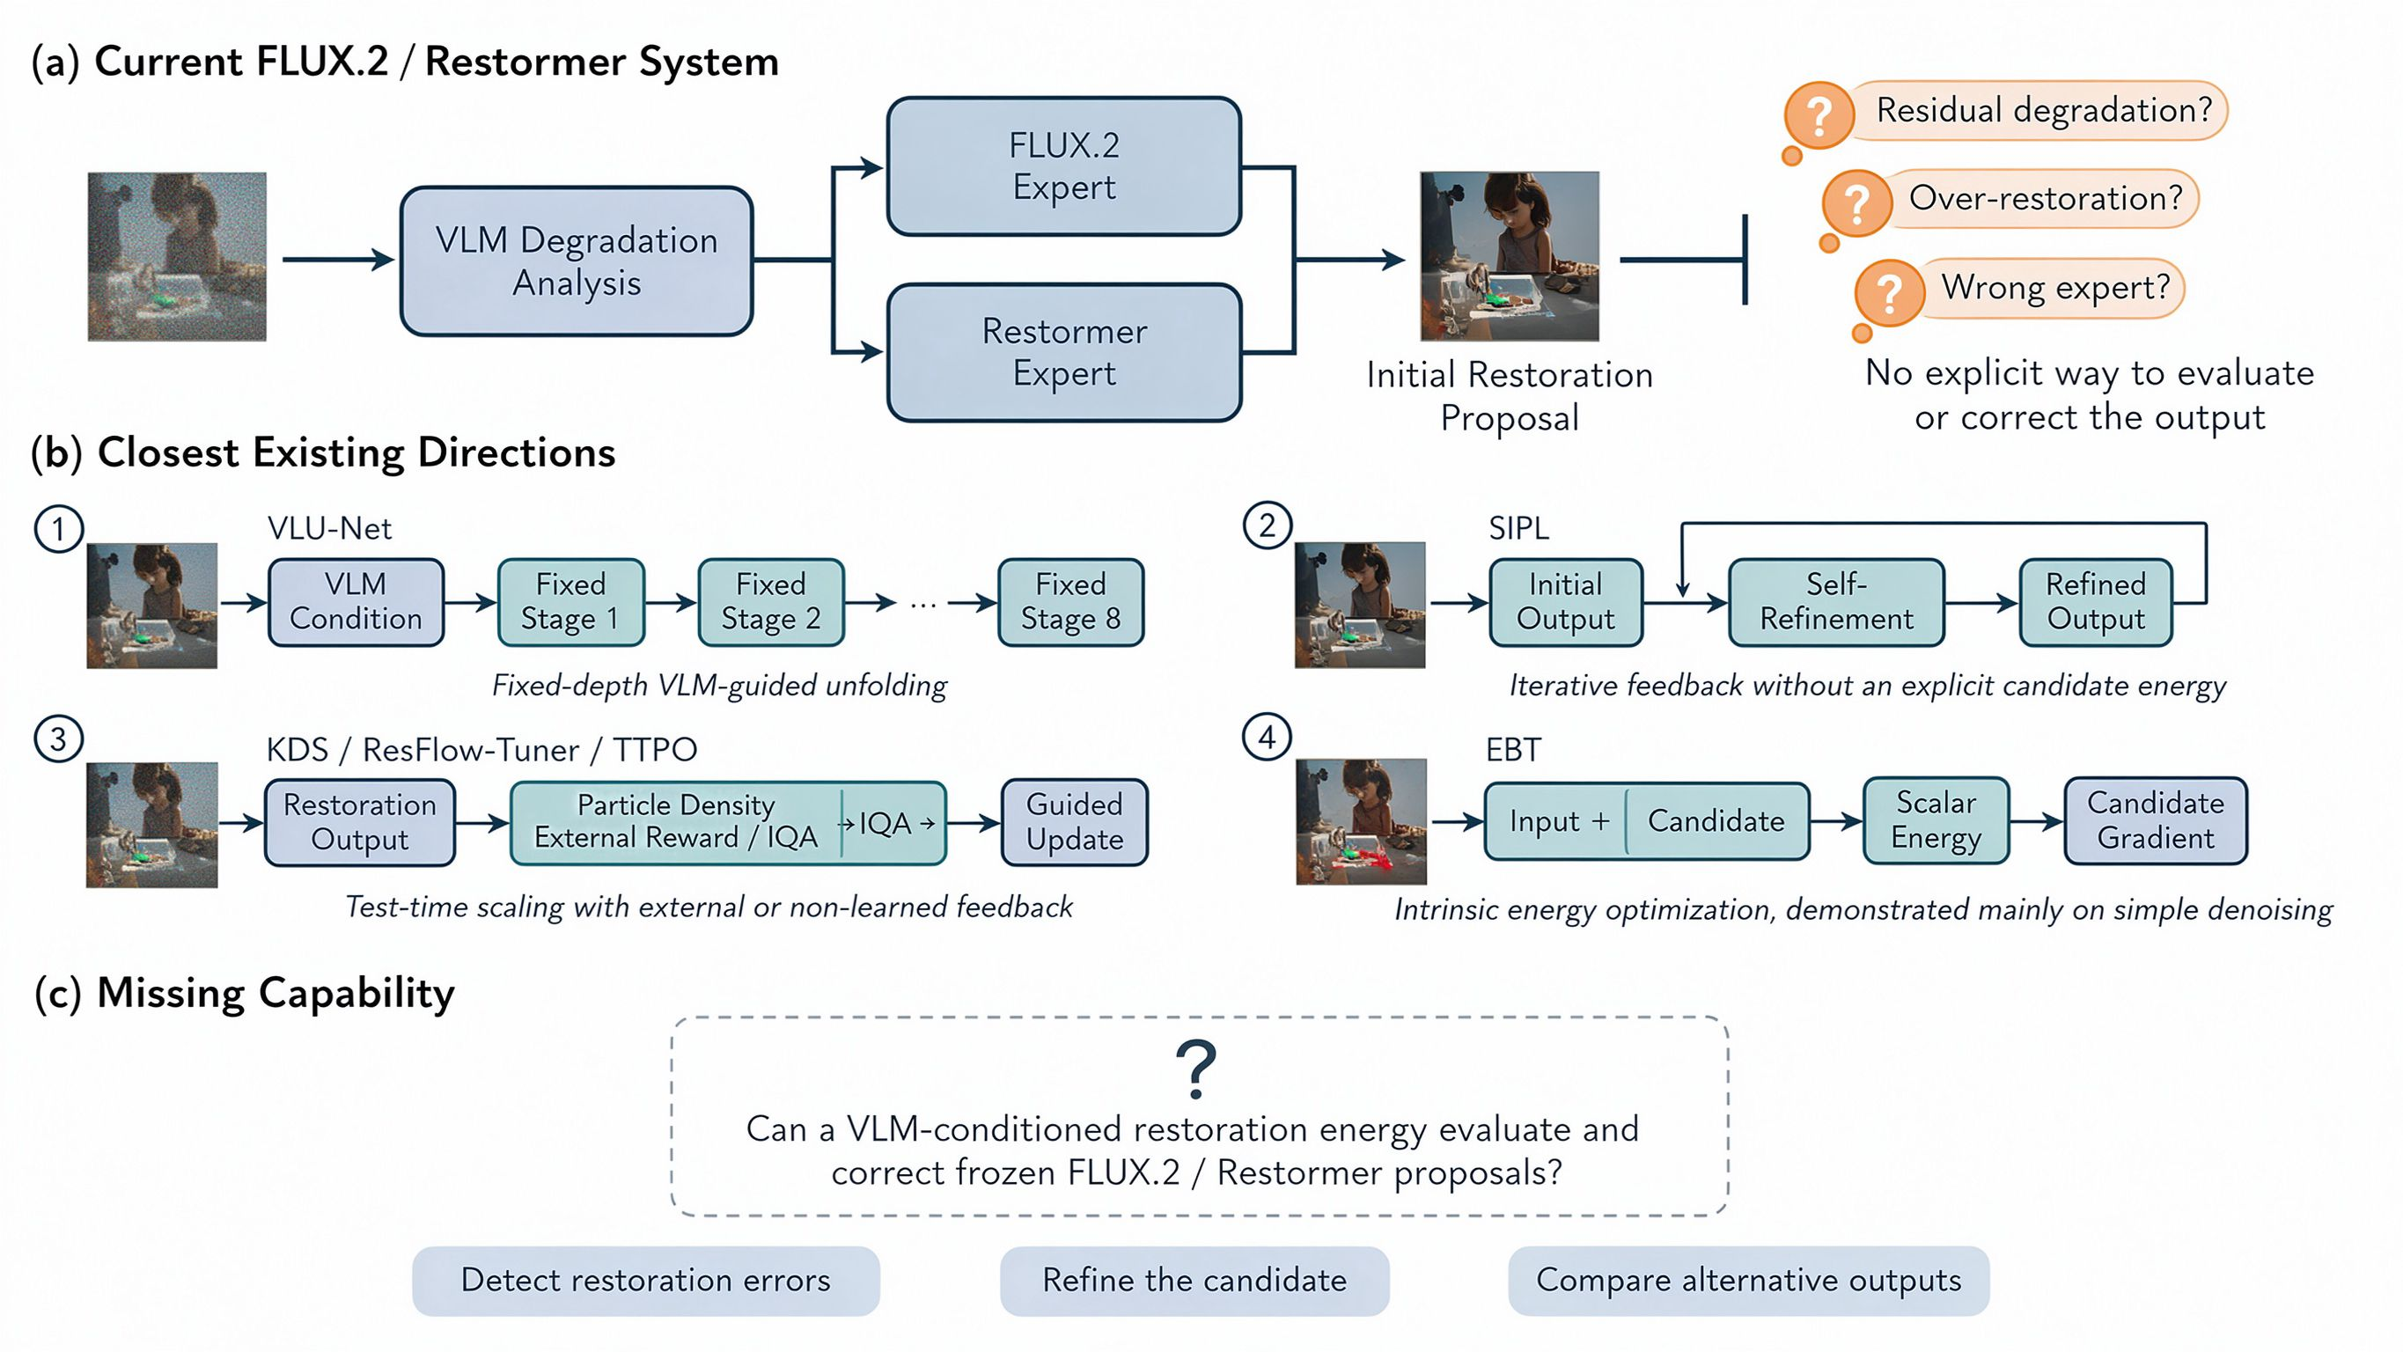
现有系统只能产生结果，不能判断结果是否真的恢复正确
完成 routing 与 restoration 后，仍无法可靠回答：
• 是否还有 residual degradation？
• 是否发生 under-restoration？
• 是否发生 over-restoration？
• 是否选择了错误的 expert？
• 退化被清除的同时，是否破坏了纹理和细节？
• 是否值得继续处理当前结果？
核心问题：系统学习了“使用哪个 restoration model”，却没有显式学习“当前 restoration result 是否正确”。
VLM-Conditioned Restoration Energy · 创新点研究方案汇报 · 2026
3

Slide 4
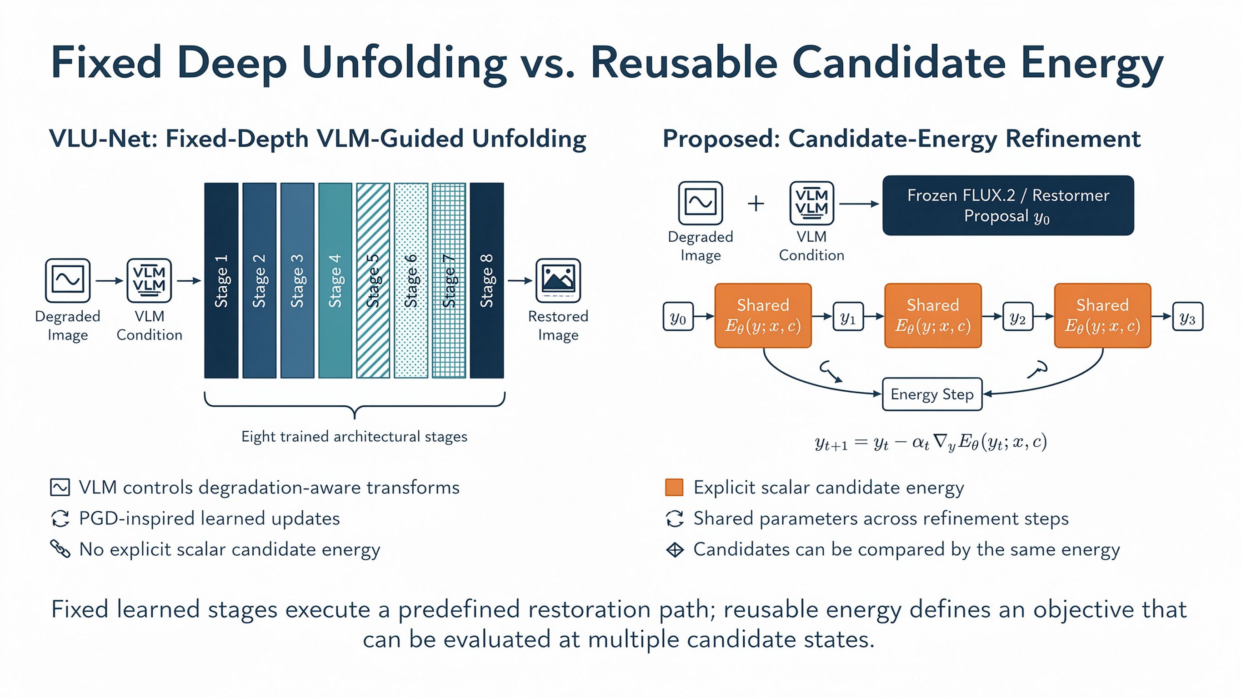
现有方法分别解决了部分问题，但没有完全覆盖我们的目标
VLU-Net
VLM condition 控制 degradation-aware deep unfolding；展开为 8 个预训练 non-shared PGD stages；属 fixed-depth learned path，无显式 scalar candidate energy。
SIPL
用第一次 restoration output 做 iterative self-refinement，证明 test-time feedback 可改善复合退化；但未显式学习 candidate quality objective。
KDS / ResFlow-Tuner / TTPO
已研究 image restoration test-time scaling，分别依赖 particle density、external reward model、IQA / preference feedback；“restoration TTS”本身不是我们的创新。
Energy-Based Transformer
可学习 candidate-dependent scalar energy，用 energy gradient 优化 candidate、并用于 ranking；图像实验主要为简单 denoising，未研究 VLM-guided heterogeneous AiOIR proposals。
定位结论
不能声称“首个 VLM gradient restoration”
或“首个 restoration TTS”。
VLM-Conditioned Restoration Energy · 创新点研究方案汇报 · 2026
4

Slide 5
我们真正准备研究什么？
能否针对 frozen FLUX.2 / Restormer output，学习一个由原始 degraded image 与 VLM degradation condition
共同约束的 restoration energy？
E_{θ}( y ; x , c )
x
原始 degraded image（观察证据）
y
当前 restoration candidate
c
VLM 识别的 degradation type / severity / composition
y₀
frozen FLUX.2 / Restormer initial proposal
该 energy 需要判断：
• 当前 candidate 是否真正清除了目标退化 • 是否还有残余退化 • 是否发生过度处理
• 是否使用了错误的 restoration operation • 是否相对 initial proposal 产生了真实改善
VLM-Conditioned Restoration Energy · 创新点研究方案汇报 · 2026
5

Slide 6
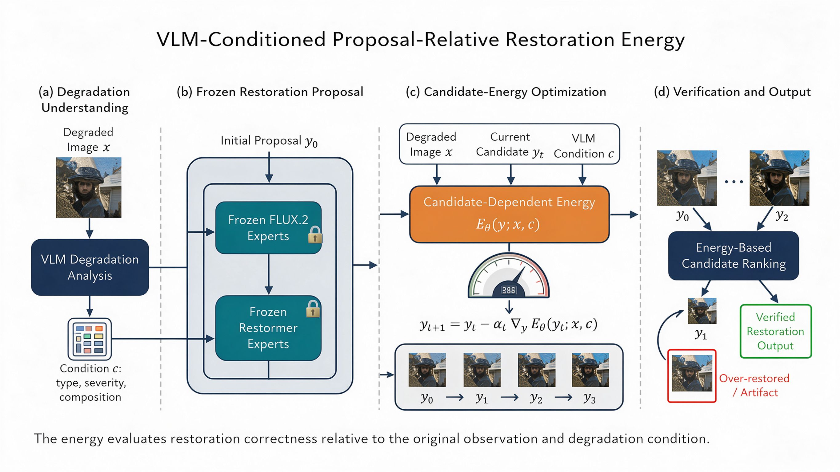
Proposed Method：从 Frozen Proposal 出发做 Candidate-Energy Refinement
1
VLM 分析输入图像的 degradation condition c。
2
frozen FLUX.2 / Restormer 产生 initial proposal：y₀ = F_frozen(x, c)。
3
学习 candidate-dependent restoration energy：Eθ(y; x, c)。
4
用 candidate gradient 修正当前结果：yₜ₊₁ = yₜ − αₜ∇ᵧEθ(yₜ; x, c)。
5
比较不同 refinement states：y₀, y₁, y₂, y₃。
VLM-Conditioned Restoration Energy · 创新点研究方案汇报 · 2026
6

Slide 7
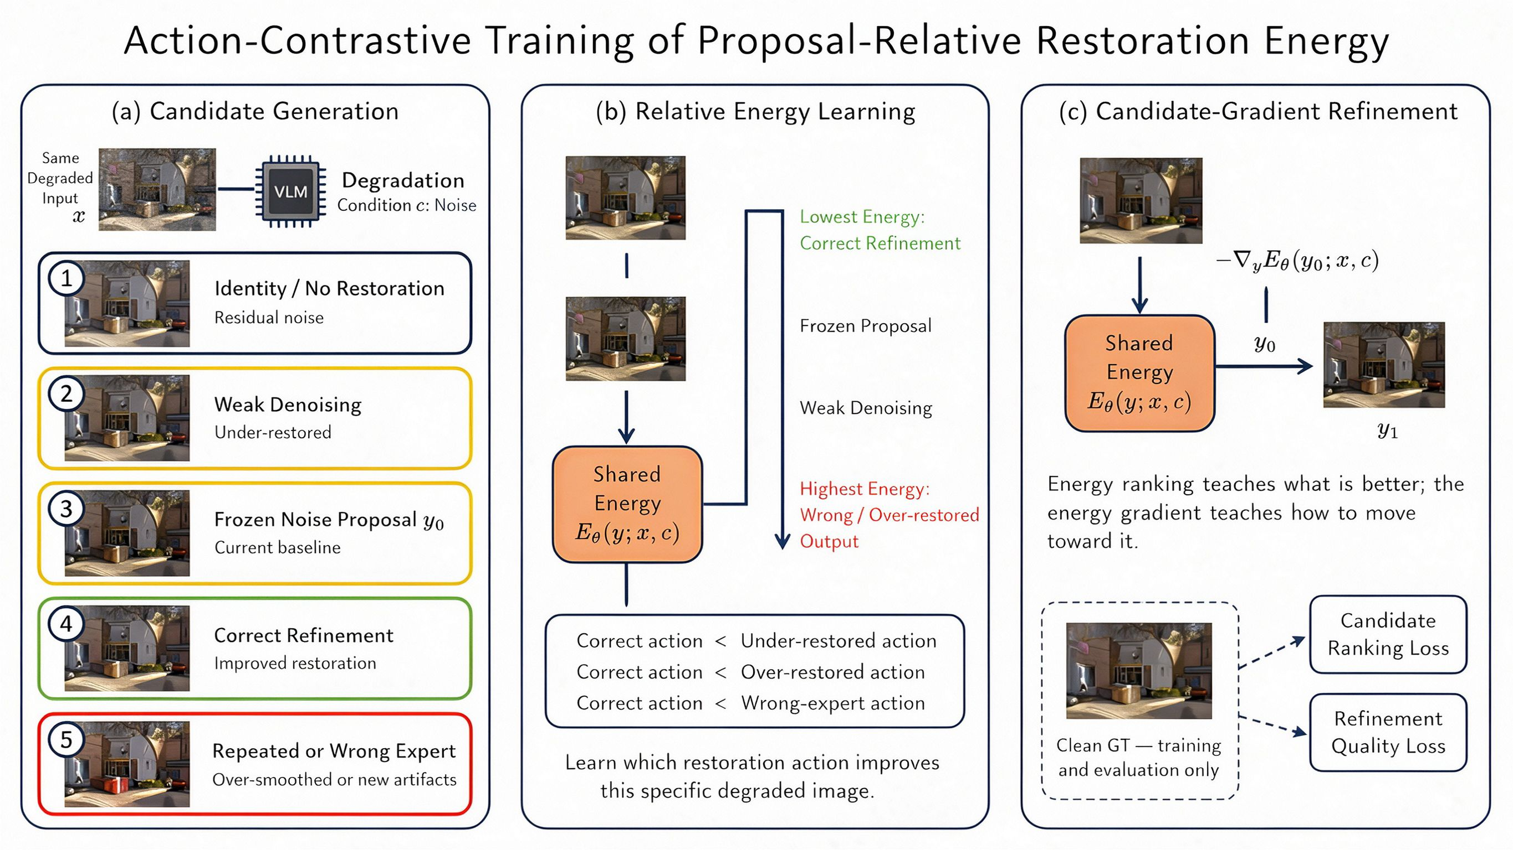
关键改动：学习 Restoration Action 的正确性，而非普通 Clean-Image Score
普通 image energy：
“这张图是否像一张自然图像？”
我们希望学习：
“对于这张具体的 degraded image，这一次 restoration operation 是否真正正确？”
同一输入生成并比较：
No restoration · Under-restored · Frozen y₀
Correctly refined · Over-restored
Wrong-expert · Repeated artifacts
E(correct) < E(under-restored)
E(correct) < E(over-restored)
E(correct) < E(wrong-expert)
Action-contrastive：比较不同 restoration operations 的后果。
Proposal-relative：判断新修改相对 frozen proposal 是改善还是破坏。
VLM-Conditioned Restoration Energy · 创新点研究方案汇报 · 2026
7

Slide 8
Training Objective：Energy 必须同时学会“判断结果”与“提供修正方向”
第一部分 · Candidate Ranking Loss
第二部分 · Gradient Refinement Loss
L_{rank} = max( 0 , m + E(y_{better}; x, c) − E(y_{worse}; x, c) )
y₁ = y₀ − α∇_{y}E_{θ}(y₀; x, c)
L_{refine} = L1(y₁, y_{GT}) + λ·LPIPS(y₁, y_{GT})
作用：
• Correct candidate 的 energy 更低；
• Wrong、under-restored、over-restored candidates 的 energy 更高。
作用：
• 不仅让 energy 数值正确排序；
• 还要求 energy gradient 真正提高 restoration quality。
总目标：L = L_{refine} + λ_{r}·L_{rank}
• Clean GT 仅用于 training 与 evaluation；inference 时不使用 GT。
• Self-verification 是 EBM 的已有能力，不单独作为我们的 novelty。
• Novelty hypothesis：restoration-specific action-contrastive energy learning（尚未验证）。
VLM-Conditioned Restoration Energy · 创新点研究方案汇报 · 2026
8

